Slide 1



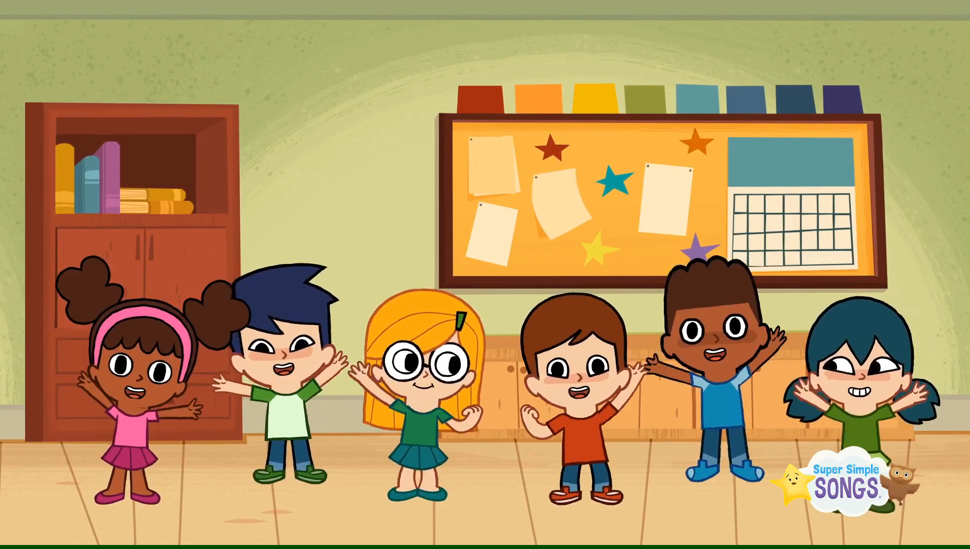





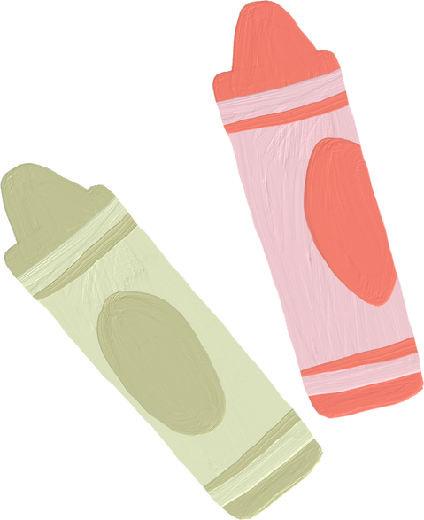



Khởi động

Slide 2



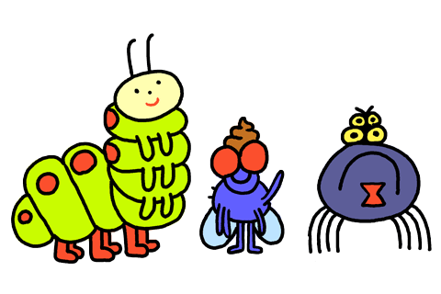

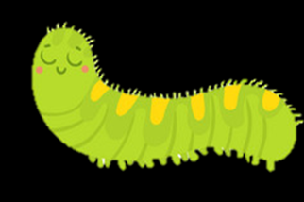






Trò chơi
Diệt côn trùng có hại
1
3
2
4
Notes:
HS chọn con côn trùng và đọc từ khoá, nếu HS đọc được, côn trùng sẽ biến mất.

Slide 3
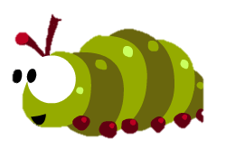

C¸ chÐp vµ gµ nhÝ thi vÏ.

Slide 4
C¸ chÐp vÏ nã lµm vua.

Slide 5
C« cß, chó tr¾m chÊm thi.

Slide 6
Gµ nhÝ vÏ gµ mÑ ch¨m lò gµ em.

Slide 7
Bài 42: êm - êp

Slide 8
Khám phá

Slide 9
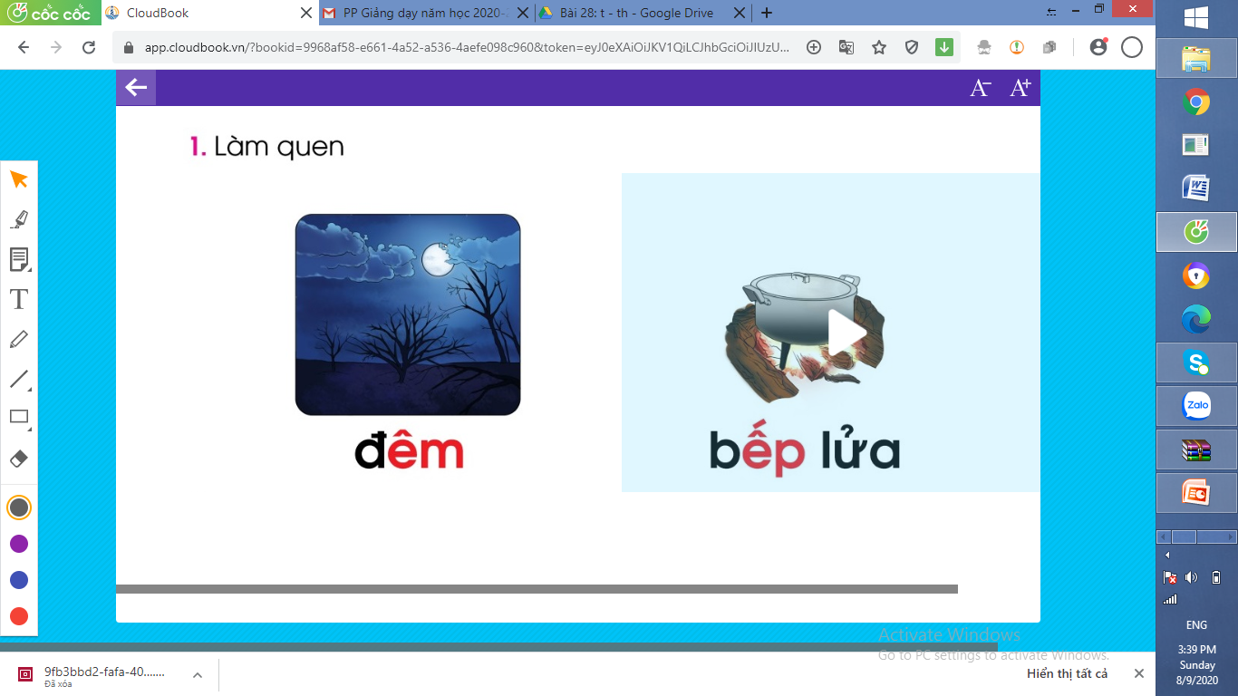


đêm

Slide 10
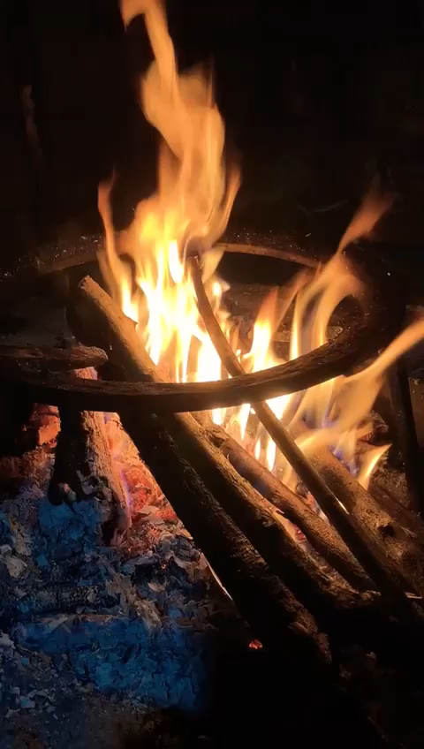
bếp lửa

Slide 11
